Slide 1
UML
част 3

Slide 2
Activity диаграми (Диаграми на активност/действия)
Най-важните UML диаграми за моделиране на бизнес процеси.
При разработването на софтуер обикновено се използват за описване на последователността при изпълнение на различни дейности или действия.
Могат да бъдат както последователни, така и паралелни.
Те описват обектите, използвани, консумирани или произведени от дадена дейност и връзката между различните дейности.
Всичко по-горе е от съществено значение при моделирането на бизнес процесите.

Slide 3


Елементи на диаграмите на активност
Елемент | UML Notation
Activity/Дейност Представя няколко действия
Action/Действие Задача или действие, което трябва да се изпълни
Control Flow/Последователност на изпълнение Показва последователността на изпълнение на действия или дейности

Slide 4

Елементи на диаграмите на активност
Initial Node/Начало Указва началото на изпълнение на последователността от действия
Activity Final Node Край на изпълнение на действия
Object Node Обект, който взема участие в действието

Slide 5




Елементи на диаграмите на активност
Decision Node/Разклонение за вземане на решение Представлява условие, което определя по кой от два възможни пътя ще продължи изпълнението на действията
Merge Node/Обединяване Обединение на два алтернативни пътя на изпълнение, възникнали вследствие на Merge node
Fork Node/Разклонение за разпаралелване на действията Разделяне на потока на изпълнение на два или повече паралелно изпълнявани клона
Join Node/Обединение на разпаралени потоци на изпълнение Обедянява няколко паралелно изпълняващи се действия или дейности

Slide 6
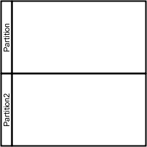
Елементи на диаграмите на активност
Swimlane / Partition Начин за групиране на дейностите, изпълнявани от един и същ актьор на дадена диаграма или групиране на действията в една нишка.

Slide 7
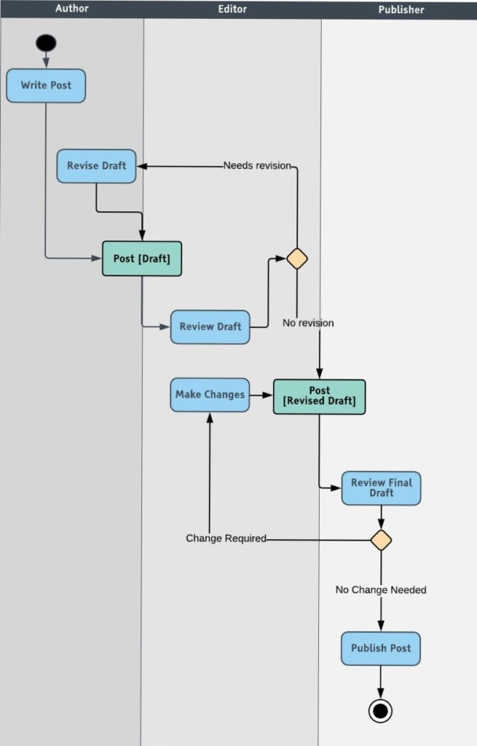
Пример

Slide 8
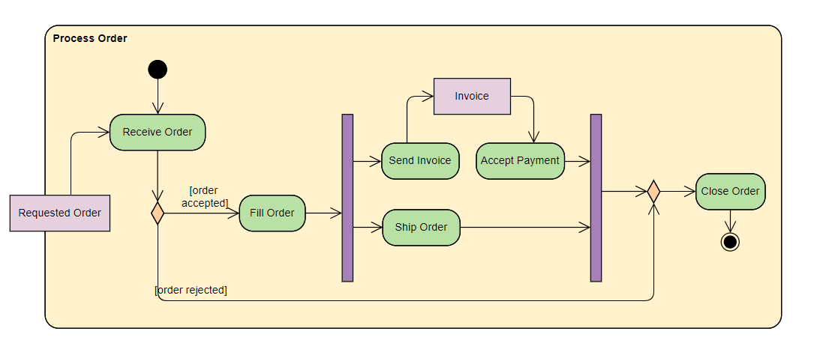
Пример – AD за обработка на поръчки от online магазин

Slide 9
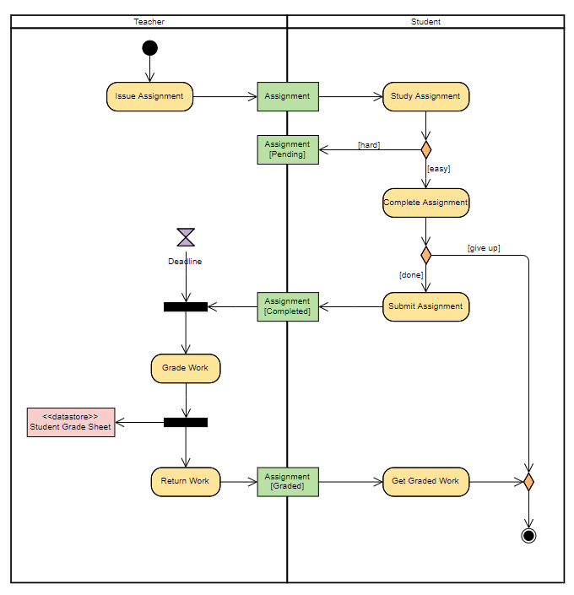
Отчитане на задача

Slide 10
Компонентна диаграма
При документиране на сложни [програмни] системи, компонентните UML диаграми могат да ни помогнат за декомпозиране на системата на по-малки модули (компоненти).
Компонентните диаграми по същество приличат на клас диаграми, които се фокусират върху компонентите на системата
Често се използват за моделиране на статичната структура на внедряване на системата.
Между отделните компоненти на една компонентна диаграма могат да същестуват логически връзки – асоциация, агрегация и композиция.

Slide 11
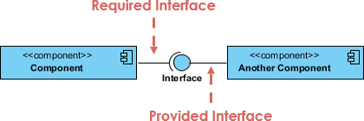
Интерфейси
Компонентните диаграми дават най-ясна представа за архитектурата на системата, тъй като я разделят на относително самостоятелни компоненти, всеки от които е отговорен за реализация на дадена функционалност.
Отделните компоненти взаимодействат (комуникират) помежду си посредством добре дефинирани интерфейси.
Посредством тези интерфейси, даден компонент предоставя определена функционалност на друг компонент или консумирана функционалност, предоставена от друг такъв.
На практика един компонент трябва да може да бъде заменен лесно с друг такъв, ако новият предоставя същите интерфейси за комуникация с останалите компоненти.

Slide 12
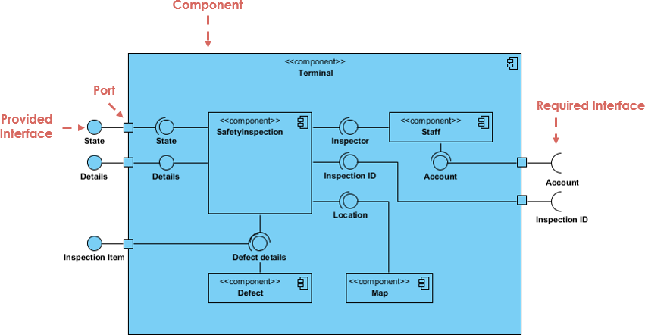
Пример

Slide 13
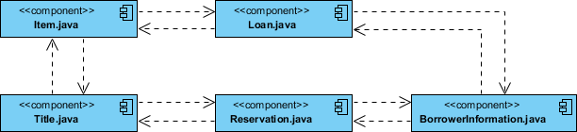
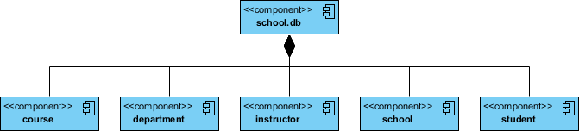
Други приложения на компонентни диаграми
Представяне на структурата на изходния (сорс) код на даден програмен модул (библиотека, приложение)
Представяне на структурата на база данни – като съвкупност от таблици

Slide 14
State диаграми / Диаграми на състоянието
Диаграмите на състоянието представят последователността от състояния, в които може да се намира даден обект, компонент или системата като цяло.
Състоянието на обекта се определя като абстракция на съвкупността от стойностите на атрибутите на дадения обект. Обектът може да преминава от едно състояние в друго, в резултат на което се променят стойностите на един или повече атрибути.
Преминаването от едно състояние в друго може да бъде вследствие на външно въздействие или вътрешно изменение на някой от атрибутите.

Slide 15
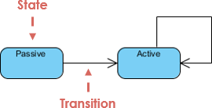
Диаграма на състоянията – eлементи
Диаграмата на състоянията се представя като граф, който се състои от:
Състояния – прости или комбинирани
Преходи между състоянията, свързващите отделни състояния
Текстови етикет до прехода определя името на събитието, довело до прехода

Slide 16
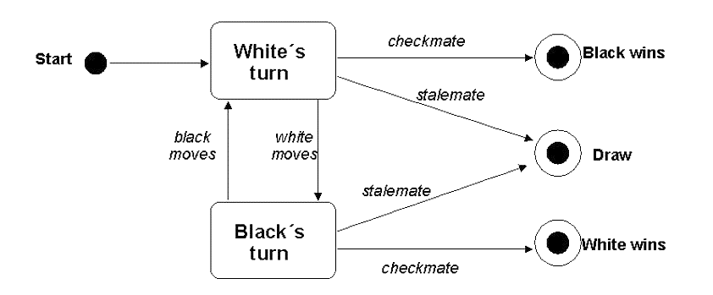
Пример – игра на шах

Slide 17
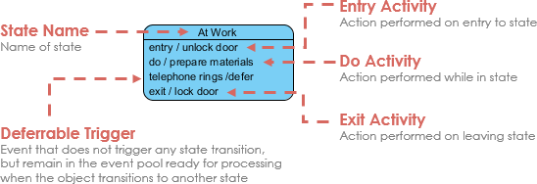
Състояние и действия, изпълнявани при влизане и излизане от състоянието

Slide 18
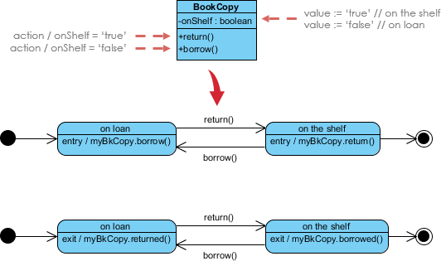
Действия при влизане и излизане от състояние

Slide 19
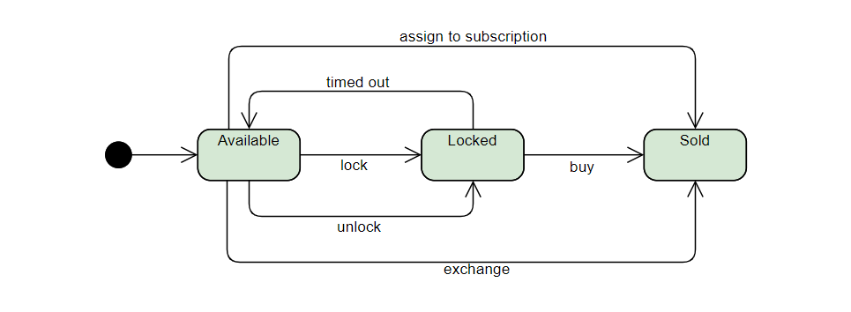
Продажба на билети

Slide 20
Interaction диаграми
Описват динамичното поведение на една система.
Описват потоци от съобщения, обменяни между обектите.
Описват взаимодействието между обектите.
Включват:
Sequence диаграми
Communication диаграми
Interaction overview диаграми
Timing диаграми

Slide 21
Communication диаграми
Представят взаимодействие между обекти чрез съобщенията, които обменят.
За разлика от Sequence диаграмите, при Communication диаграмите няма времеви линии, т.е. НЕ представят комуникацията между обектите от гледна точка на времето
Основни елементи на Communication диаграмите са обектите, представяни чрез правоъгълници и съобщенията, които те обменят помеждуси, представяни чрез стрелки
За да се представи последователността на комуникация, съобщенията се номерират. Първото обменено съобщение е с номер 1, а всяко следващо породено от него има същия номер, но и суфикс.

Slide 22
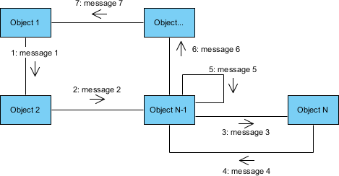
Общ изглед на Communication диаграма
Обектите, които си взаимодейстнат могат да имат две роли
Supplier objects – обекти, които предоставят методите си за извикване от други обекти
Client object – обект, който извиква метод на Supplier обект
Обменяните съобщения между представят извикване на метод на Supplier обекта от Client обект – по – долу Object2 e едновременно и Supplier и Client обект
Client
Supplier
Client
Supplier

Slide 23
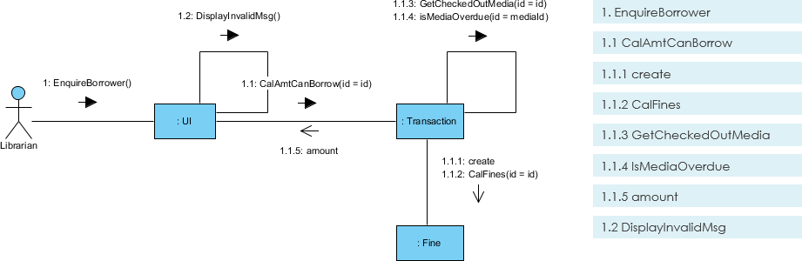
Съобщение в Communication диаграма

Slide 24
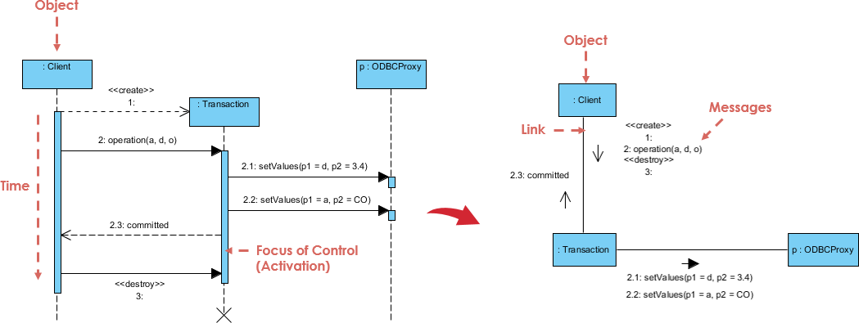
Sequence → Communication диаграма

Slide 25
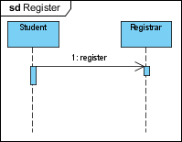

Interaction overview (IO) диаграми
Представят по-общ изглед върху взаимодействието между обектите в една система, т.е. не представят конкретен use case сценарии, а ни показват по-обща представа за работата на системата
Елементи на IO диаграмите
Interaction Всякакъв вид Interaction диаграма, указваща изпълнение на определена дейност
Interaction Use Употреба (рефериране) на голяма и сложна Sequence диаграма

Slide 26
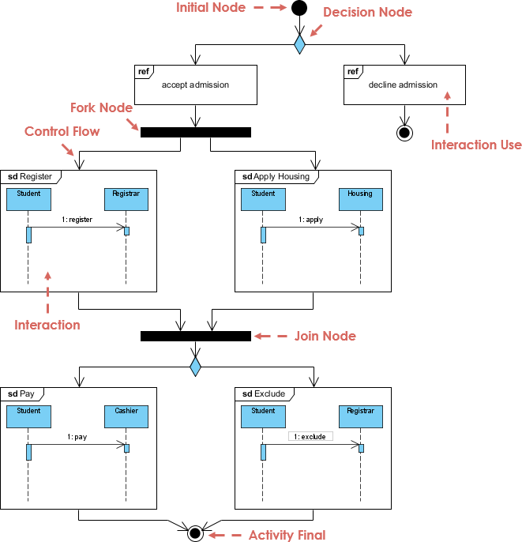
Пример за IO диаграма

Slide 27
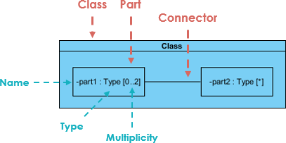
Composite Structure (CS) диаграми
Визуализират градивните елементи (части) на даден клас
Всеки елемент има име, тип и многочисленост (брой)
Класовете, които агрегират (композират) даден крал са негови елементи

Slide 28
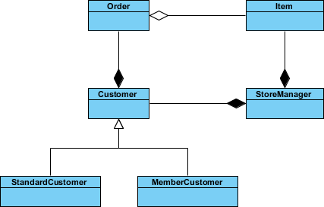
От Class диаграма към CS диаграма

Slide 29
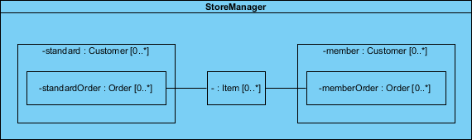
От Class диаграма към CS диаграма
Класът StoryManager представен с неговата структура, предстване от неговата гледна точка, не от гледна точка на цялата система
Състои се от два вида обекти – Customer и Items
StoryManager “вижда” StandartCustomer и MemberCustomer обектите като базови Customer обекти
StoryManager не съдържа директно Order обекти, те се съхраняват от Customer обектите
Показани са и връзките между съставните елементи на класа – Item и Order, които да поделементи на Customer

Slide 30
Deployment диаграми/Диаграми на внедряване
Показват структурата на програмната система по време на изпълнение (run-time)
Обхващат хардуерните изисквания на системата и връзките между отделните хардуерни възли, необходими за нейната работата
Могат да бъдат използвани за планиране на системната архитектура
Полезни в процеса на планиране на необходимите хардеурни ресурси за работа на системата
Подпомагат процеса на внедряване на отделните компоненти на системата на предвидените за тях хардуерни възли

Slide 31
Елементи на диаграмата
Триизмерни блокчета, които представят едни софтуерен или хардурен компонент
Хардурените блокчета могат да бъдат декорирани със стереотип като <<network>>, <<cpu>> и други
Връзките между блокчетата се представят чрез линии и опционален стереотип
Блокчетата могат да бъдат влагани едно в дуго

Slide 32
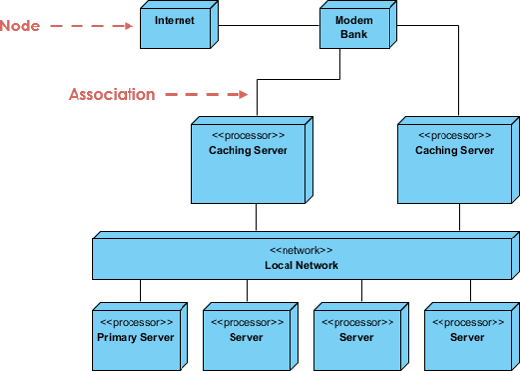
Примерна диаграма на внедряването

Slide 33
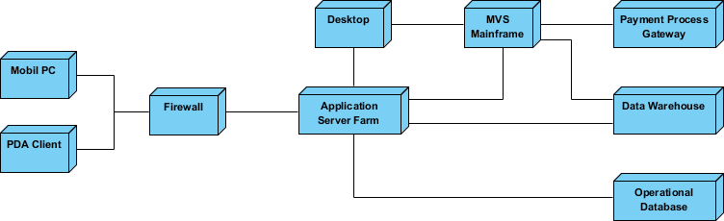
Разпределена корпоротивна система

Slide 34
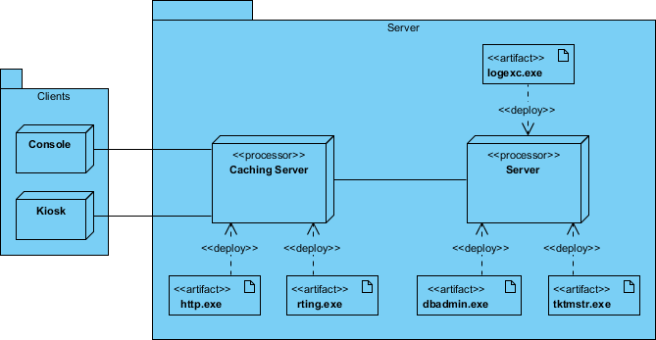
Клиент-сървър архитектура
Диаграмите на внедряване показват как отделните артефакти на системата (изпълними модули като приложения и библиотеки) са разположение на отделните хардуерни възли.

Slide 35
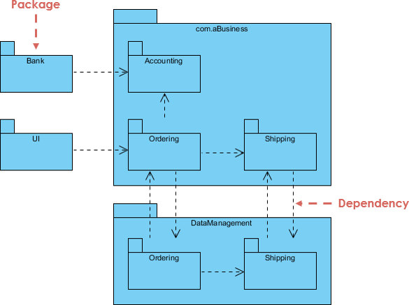
Package диаграми
Използват се за опростено представяне на сложни клас диаграми
Групиране на класове в пакети
Пакет може да бъде и съвкупност от логически свързани UML елементи
Пакетите се представят като правоъгълници с изглед на папка
Прекъснатите линии показват зависимост
Един пакет е зависим от друг, ако измемения в единия ще доведат до изменения и в другия

Slide 36
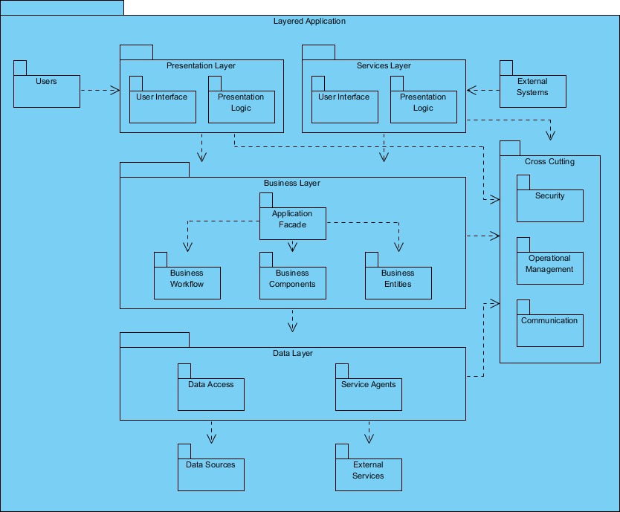
Използване на пакети за представяне на слоеве от архитектурата на системата

Slide 37
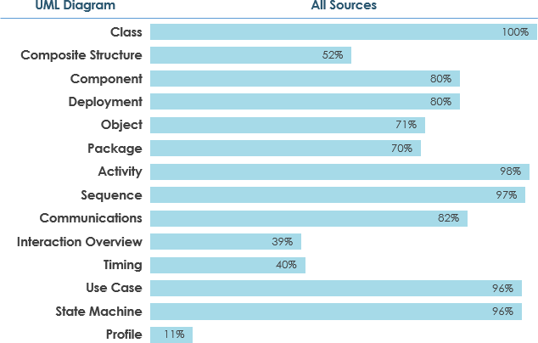
Употреба на UML диаграми

